Slide 1


Digitalno poduzetništvo: pojam, specifičnosti i primjeri iz Hrvatske i svijeta
Lucijan Raspović, IPS-ADPS Mentorica: Doc. dr. sc. Tamara Šmaguc
U Varaždinu, prosinac 2025.

Slide 2




Sadržaj
01
02
03
04
05
06
Pojam digitalnog poduzetništva
Razlike
Karakteristike digitalnog poduzetnika
Primjeri iz Hrvatske
Primjeri iz svijeta
Čimbenici uspjeha

Slide 3
Pojam digitalnog poduzetništva
Tehnologija postaje osnovni resurs, ne samo pomoćni alat
Poduzetništvo koje se bazira na korištenju interneta i digitalnih tehnologija
Stvaranje novih, inovativnih poslovnih modela
Omogućava brz pristup globalnom tržištu

Slide 4
Razlike tradicionalni vs. digitalni poduzetnici
Tradicionalni | Digitalni
Fizička lokacija | Online poslovanje
Lokalni kupci | Globalni kupci
Viši početni troškovi | Niži troškovi pokretanja
Stabilniji rast | Brže prilagodbe i veći rizik

Slide 5
Karakteristike Digitalnog Poduzetnika
Digitalna pismenost i razumijevanje novih tehnologija
Inovativnost i spremnost na eksperimentiranje
Brza prilagodba tržišnim promjenama
Usmjerenost na iskustvo korisnika

Slide 6

Infobip
Osnovana 2006. u Vodnjanu od Silvia Kutića, Roberta Kutića i Izabel Jelenić
Globalna platforma za komunikaciju
Posluje u preko 70 zemalja
Prvi hrvatski jednoroga (vrijednost > $1B)

Slide 7
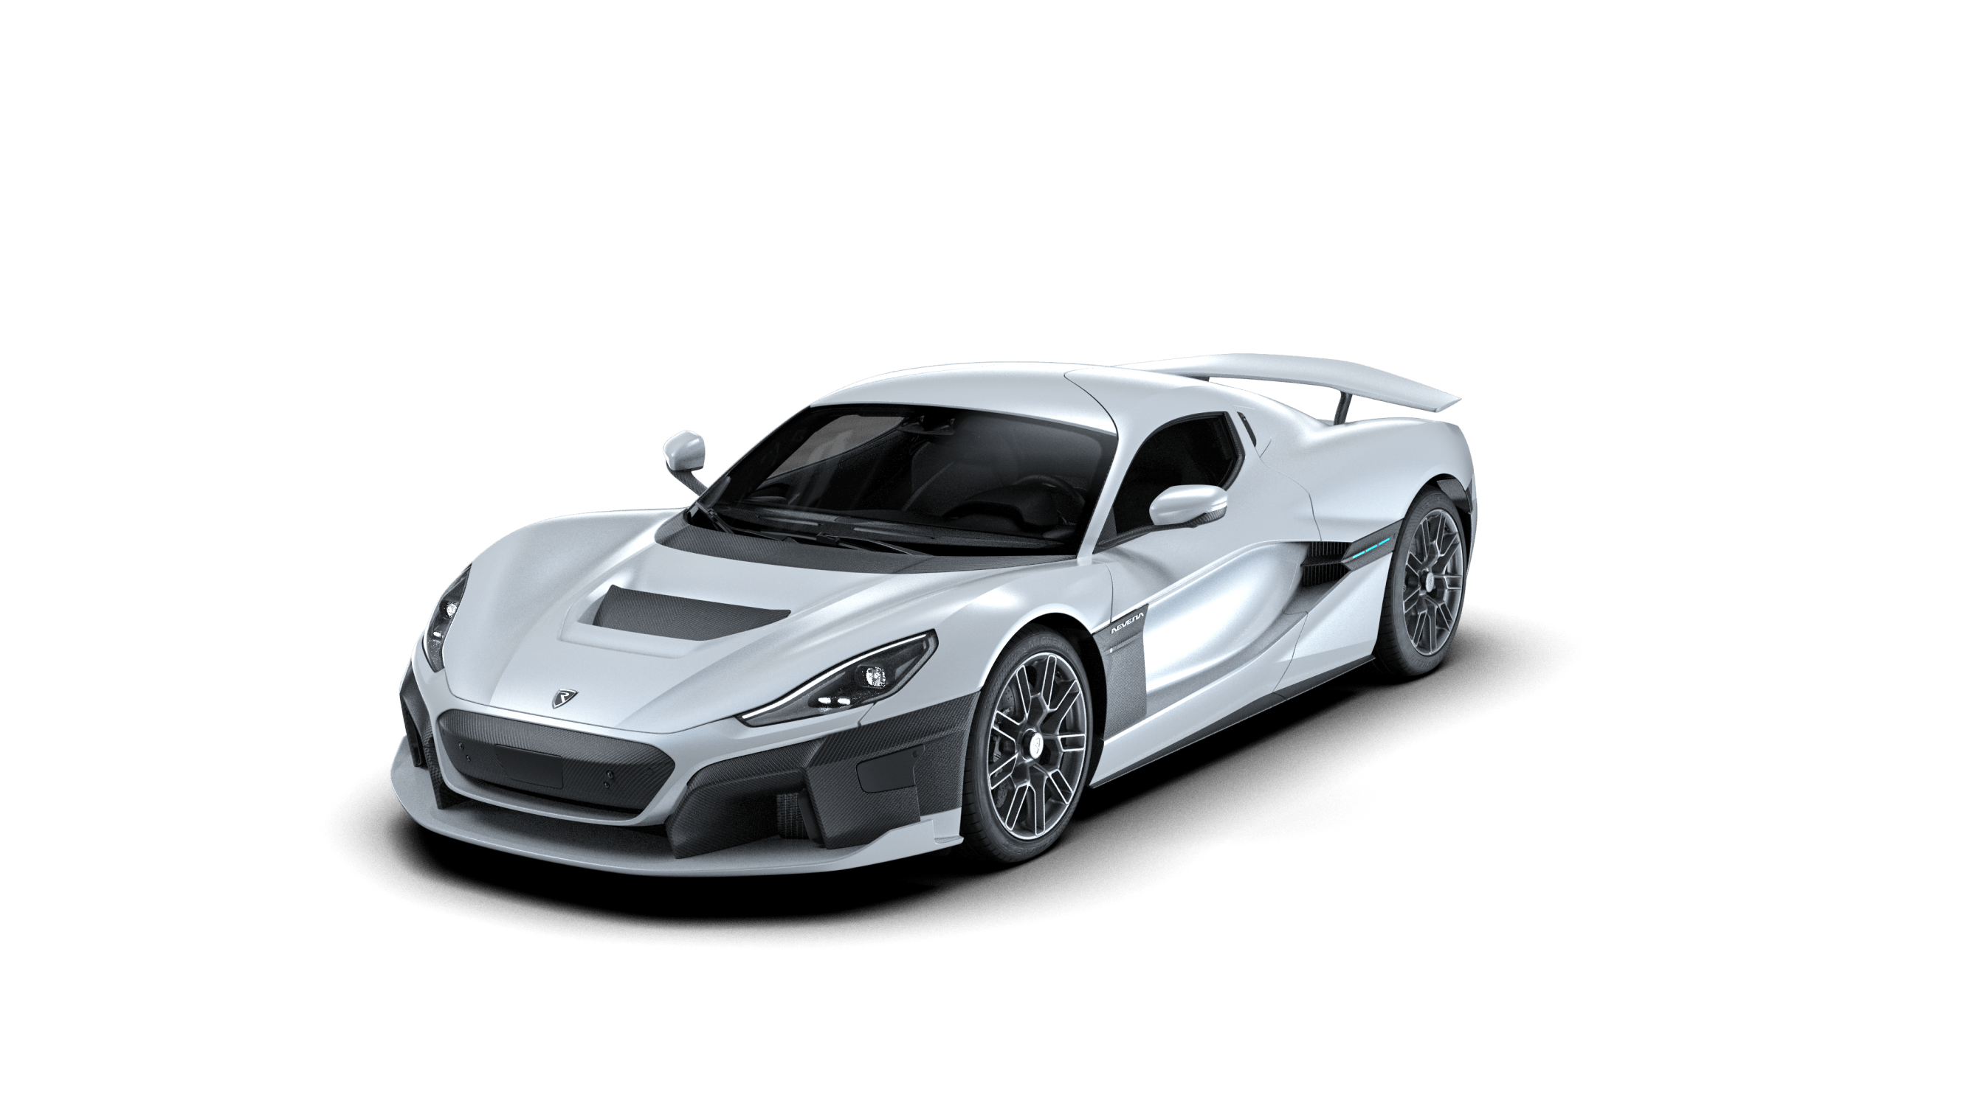
Rimac Automobili
Osnovana 2009. od Mate Rimca - električni sportski automobili
Digitalna rješenja u automobilskoj industriji
Partnerstva s Porscheom, Bugattiem, Hyundaiem
Tehnološki lider u Europi

Slide 8

Photomath
Razvijena 2014. od Damira Sambola za rješavanje matematičkih zadataka
Preko 300 milijuna preuzimanja
2023. - preuzima je Google
Primjer kako se jednostavna ideja može plasirati globalno

Slide 9

Amazon
1994. Jeff Bezos - internetska knjižara koja je postala e-carstvo
Ekspanzija u logistiku, AI, razne sektore
Kultura eksperimentiranja i prihvaćanja neuspjeha
Promijenio navike kupovanja milijuna korisnika

Slide 10

Spotify
2008. Daniel Ek i Martin Lorentzon - streaming model glazbe
Zamijenio tradicionalnu kupovinu CD-a
Personalizirane preporuke kroz AI
Povezao glazbenu industriju i tehnologiju

Slide 11

Airbnb
2007. Brian Chesky, Joe Gebbia, Nathan Blecharczyk - iznajmljivanje privatnih smještaja
Povezao obe strane: iznajmljivače i putnike
Revolucionizirao turizam i smještaj
Dostupan u skoro svim zemljama svijeta

Slide 12

Čimbenici uspjeha
Prepoznavanje potreba korisnika
Korištenje tehnologije za rješavanje problema
Brza prilagodba tržišnim promjenama
Globalni pristup bez fizičkih ograničenja

Slide 13
Zaključak
Digitalno poduzetništvo spaja:
Tehnologiju i inovacije
Prepoznavanje potreba tržišta
Prilagodbu novim trendovima
Budućnost je u malim digitalnim poduzetnicima koji će nastaviti mijenjati industrije!

Slide 14
Pitanja za raspravu
Koji je po vama najveći rizik digitalnog poduzetnika (konkurencija, brzina promjena, ovisnost o platformama…)?
Da sutra nestanu Amazon, Spotify ili Airbnb, što bi vam najviše nedostajalo i zašto?
Mislite li da će umjetna inteligencija olakšati ili otežati ulazak novih digitalnih poduzetnika na tržište?

Slide 15
Aktivnost
Podjela u timove:
Svaki tim: 4–5 studenata
Vrijeme: 10 minuta rada

Slide 16
Popis literature
Vuković, K., Korent, D., & Šmaguc, T. (2024). Poduzetničko društvo u europskom kontekstu. Varaždin: FOI.
OECD. (2021). The Digital Transformation of SMEs. OECD Publishing.
Amazon. (n.d.). About Amazon – What we do. Preuzeto 1. prosinca 2025. s https://www.aboutamazon.com/what-we-do
About Amazon. (n.d.). About us. Preuzeto 1. prosinca 2025. s https://www.aboutamazon.com/about-us
Photomath. (n.d.). Photomath 101 – Get Math with Photomath. Preuzeto 1. prosinca 2025. s https://photomath.com/articles/photomath-101-get-math-with-photomath/
Rimac Automobili. (n.d.). About us. Preuzeto 1. prosinca 2025. s https://www.rimac-automobili.com/about-us/
Infobip. (n.d.). Company overview. Preuzeto 1. prosinca 2025. s https://www.infobip.com/
Spotify. (n.d.). Company info. Preuzeto 1. prosinca 2025. s https://newsroom.spotify.com/company-info/
Airbnb. (n.d.). Help Center – Article 2503. Preuzeto 1. prosinca 2025. s http://hr.airbnb.com/help/article/2503
Differences Between Traditional and Digital Entrepreneurship [Tablica]. (n.d.). ResearchGate. Preuzeto 1. prosinca 2025. s https://www.researchgate.net/figure/Differences-Between-Traditional-and-Digital-Entrepreneurship_tbl1_342422897
Byers, T. H., Dorf, R. C., & Nelson, A. J. (2015). Tehnološko poduzetništvo: od ideje do tvrtke (V. Senci, V. Nenadić, & F. Tomašević, Prijevod). Tehničko veleučilište Zagreb.

Slide 17
Hvala na pažnji!

